Slide 1
基於遊戲機器學習入門
HW1

Slide 2
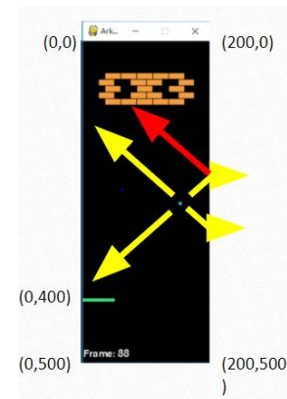
Rule Base
在球下落且在磚塊下方的時候去利用斜率以及反彈的原理準確計算球的x方向落點
再從platform現在的位置去判斷應該MOVE_LEFT還是MOVE_RIGHT
為了解決抖動問題,platform有一段區間判斷會是NONE防止抖動

Slide 3
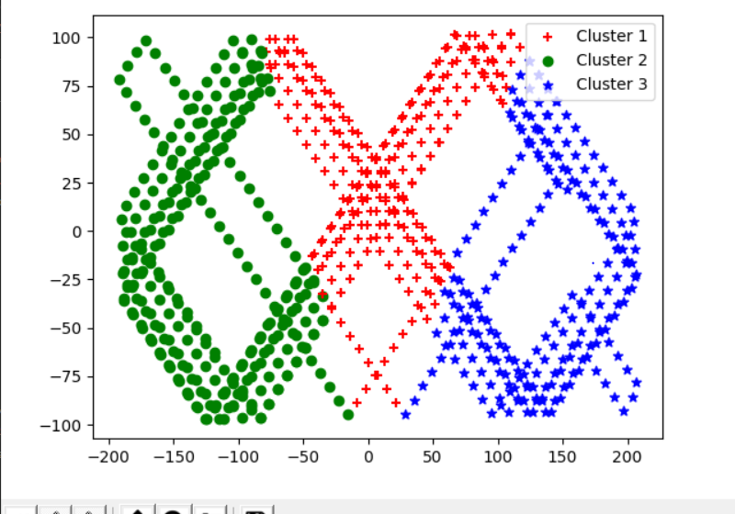
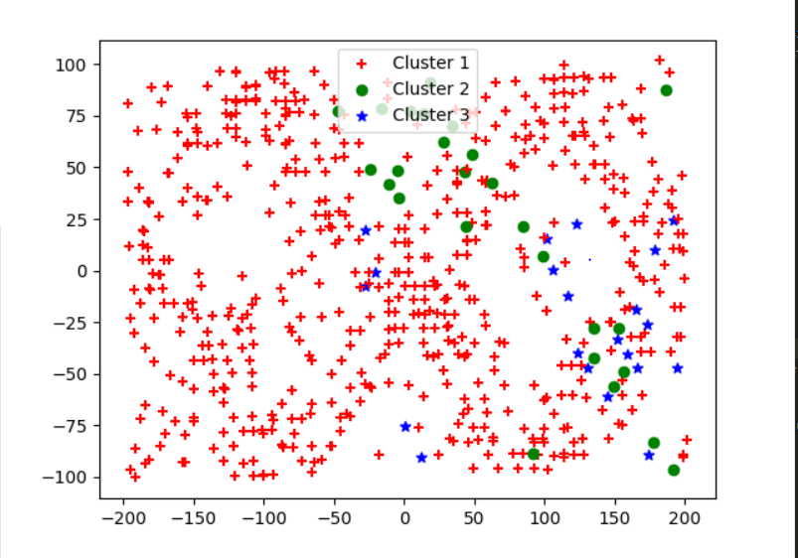
Modal Predict
Kmean→只有達到分群的作用,無法用來判斷command指令
Knn→比較符合實際ball跟platform移動情況
這裡我使用knn model比較可以打贏關卡
打贏關卡:EASY 1 2 3 5, NORMAL 1 2 3 5

Slide 4
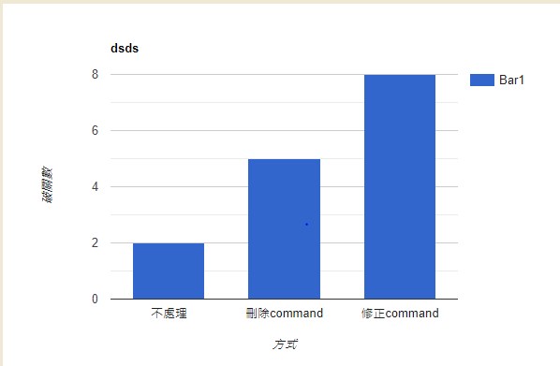
Modal Predict Problem
可能是data資料太少,加上scene_info紀錄速度太快,所以有很多資料command是”NONE”
這裡我在train.py再判斷一次斜率,修正那些錯誤的command
一開始是直接不採用錯誤的command,但修正command data會更多破關會越多

Slide 5
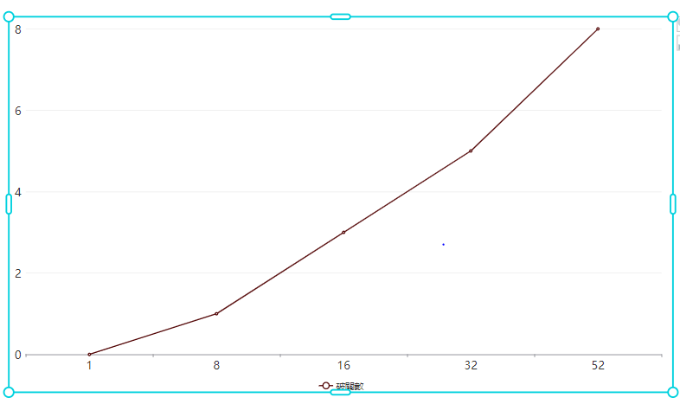
訓練data多寡
這次我用大約52個pickle檔進行訓練
參數變化:SERVE_LEFT,SERVE_RIGHT,platform起始位置
結論:data數量會影響訓練model好壞

Slide 6
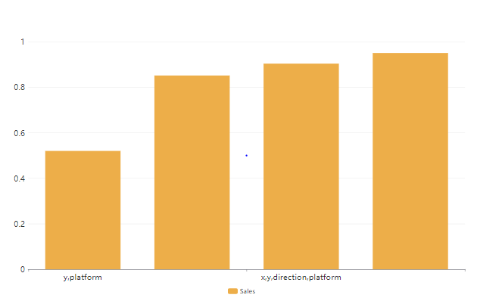
pickle特徵選取
如果只提取ball_y和platform_x predict score會偏低,
加上ball_x可以大幅增加predict score
如果跟助教document上面5個參數一樣的話分數會最高
提取參數為ball_x,ball_y,ball_speed_x,ball_speed_y,platform_x

Slide 7
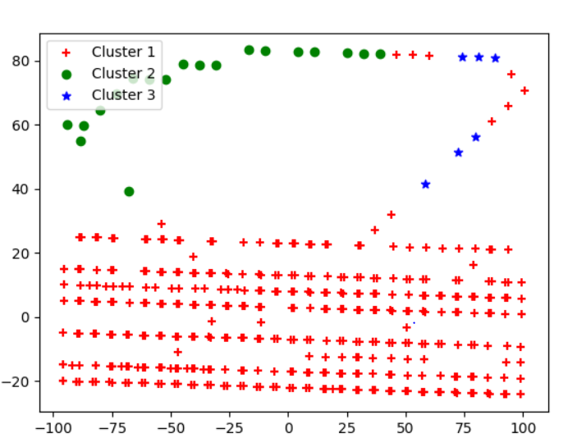
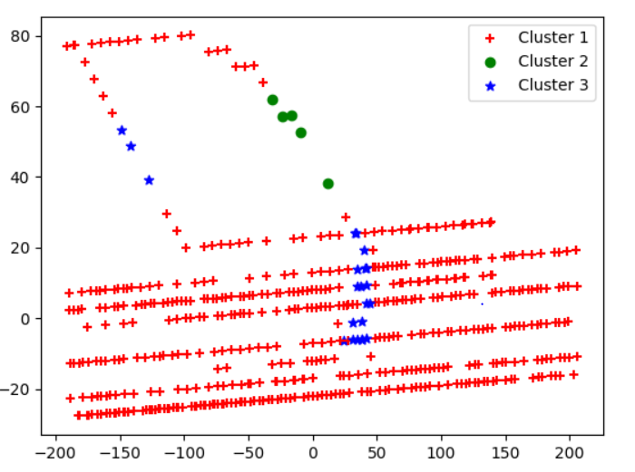
右圖可以看出ball_x或是ball_y大幅影響knn model

